Slide 1
Machine Translation with
Attention Mechanism

Slide 2
목차
Introduction
Model Architecture
Comparison
Notes:
RNN 의 구조와 활용 분야를 간략히 설명한다.
RNN 의 경우 Sequence 길이가 길어질 수록, 학습이 잘 되지 않는, 오차 역전파가 잘 이루어지지 않는 vanishing gradient 문제를 수학적으로 증명
RNN 의 Vanishing Gradient를 해결하기 위한 문제로 LSTM 구조 소개
LSTM 보다 더욱 더 compact한 구조인 GRU 소개

Slide 3




Introduction
개요
기존의 Sequence transduction model 은 RNN 이나 CNN 기반의 Encoder/Decoder 구조 사용
해당 모델들의 한계점을 극복하고자, Attention Mechanism 만을 적용한 DNN 구조 개발
RNN Based
CNN Based
RNN
RNN
…
RNN
$$h_{1}$$
$$h_{2}$$
$$h_{n−1}$$
$$h_{n}$$
순서 특성으로 인한 병렬 처리 불가
계산 시간이 오래 걸림
Kernel Size 에 따라 고려하는 부분이 제한
Long-Term Dependency Problem

Slide 4


Introduction
개요
Previous Attention Based-Model : $i$ 시점의 단어를 예측하기 위해 Encoder 의 어느 부분을 볼까??
<sos>
As
much
As
?
RNN
RNN
RNN
RNN
RNN
$$s_{i−1}$$
$$c_{i}$$
RNN
RNN
RNN
RNN
RNN
<sos>
난
널
믿었던
만큼

Slide 5
Introduction
개요
Transformer : sequence representation 을 계산하기 위해 서로 다른 토큰들의 관계 고려
계산 복잡도 O 감소, 병렬처리로 인한 계산 시간 감소, Long-term Dependency 해결
행 : Query | 열 : Key
믿
었
던
믿었던
만
큼
만큼
난
널
난
내
난
널
난
내
난
As
널
much
믿었던
as
만큼
I
난
trusted
내
you
Encoder Self-Attention
Encoder-Decoder Self-Attention

Slide 6
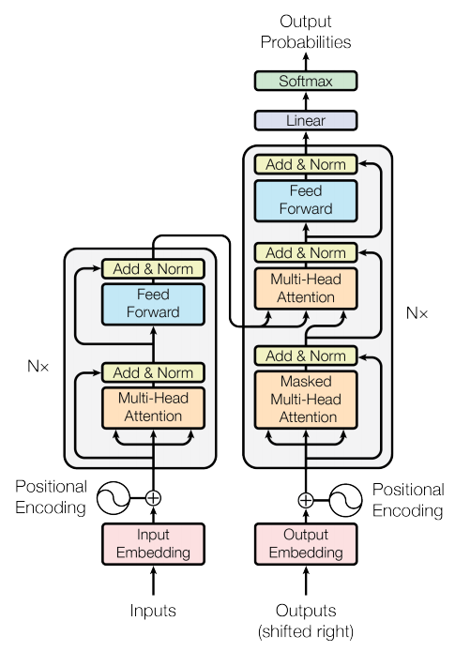
Model Architecture
Keyword
Self-Attention(Scaled Dot Product Attention)
Multi-Head
Masking
Position-wise Feed Forward & Residual Connection
Positional Encoding

Slide 7
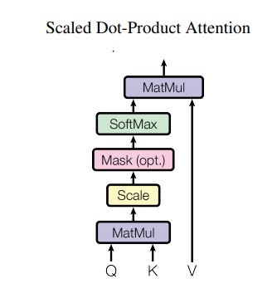
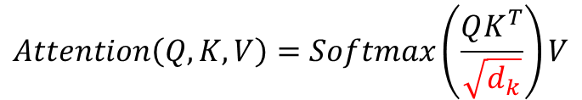
Model Architecture
Keyword
Self-Attention(Scaled Dot Product Attention)
Query 에 대해서 어떠한 Key 에 집중할 것인가를 Cosine Similarity 로 계산
이론 상으로는 Additive Attention 와 Complexity가 같으나, 코드 상에서 더 효율적이고 빠르다
Dot Product 는 dimension이 커질수록 값이 증대, Softmax 로 gradient 가 작아지게 되므로 scaling 필요
논문에서는 3번(Encoder Self-Attention, Decoder Masked Self-Attention, Encoder-Decoder Self-Attention) 사용
Attention Score
$$Attention\left(Q,K,V\right)=Softmax\left(QK^{T}\right)V$$
$$Attention\left(Q,K,V\right)=Softmax\left(\frac{QK^{T}}{\sqrt{d_{k}}}\right)V$$

Slide 8
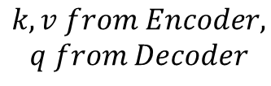


Model Architecture
Keyword
Self-Attention(Scaled Dot Product Attention)
Encoder Layer * 6, Decoder Layer * 6(논문 기준)
각 Decoder의 2번째 Attention Module은 Encoder의 마지막 Layer 로부터 Key 와 Value를 받는다
$$k, v from Encoder,$$
$$q from Decoder$$
$$k, q, v from Encoder$$
$$k, q, v from Decoder$$

Slide 9
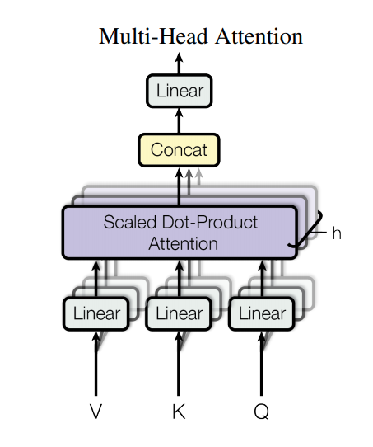





Model Architecture
Keyword
Multi-Head Attention
Single Attention 이 아닌 여러 개의 Head 를 두어 각 Head 별로 Attention 을 학습하는 것이 효율적
Ex) embedding dim 이 256, Head 개수가 8개만 Head 당 Sequence len * batch_size * 32 처리
$$embedding dimension$$
$$Sequence length$$
$${Head}_{1}$$
$${Head}_{2}$$
$${Head}_{n}$$

Slide 10




Model Architecture
Keyword
Masking
Encoder : <pad> token masking
Decoder : <pad> token masking + diagonal masking
Decoder 에서 이후 시점의 단어에 영향을 받지 않도록 mask 를 씌운다.
$$src/trg length$$
$$trg length$$
$$batch size$$
$$trg length$$

Slide 11
Model Architecture
Keyword
Position-wise Feed-Forward
Encoder/Decoder 끝 단 마다 적용, 2개의 linear와 Relu function으로 이루어짐
Inner-layer 의 dimension 은 2048 로 이루어짐
Residual Connection(Add & Normalization)
각 모듈을 거칠 때 마다, output 과 input 을 합친 후 Layer Norm, Dropout 적용

Slide 12

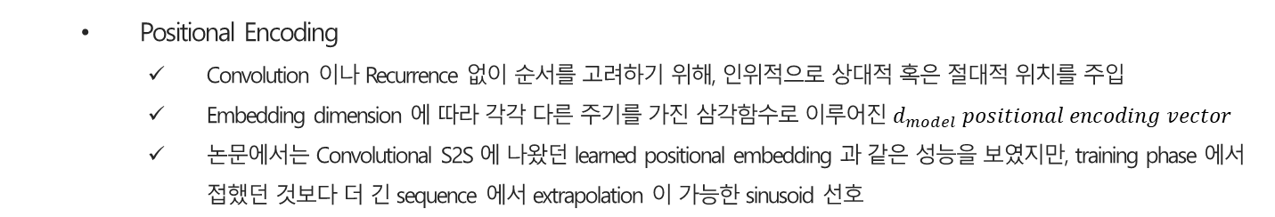
Model Architecture
Keyword
Positional Encoding
Convolution 이나 Recurrence 없이 순서를 고려하기 위해, 인위적으로 상대적 혹은 절대적 위치를 주입
Embedding dimension 에 따라 각각 다른 주기를 가진 삼각함수로 이루어진 $d_{model} positional encoding vector$
논문에서는 Convolutional S2S 에 나왔던 learned positional embedding 과 같은 성능을 보였지만, training phase 에서 접했던 것보다 더 긴 sequence 에서 extrapolation 이 가능한 sinusoid 선호

Slide 13
Comparison
실험 사항
데이터 : torchtext 의 multi30k 데이터셋
태스크 : 독일어 문장을 영어 문장으로 번역
Batch size : 64
EPOCH : 20
Learning rate : 0.005(Transformer는 0.0005)
Optimizer : Adam
Notes:
RNN 은 현재 시점의 정보를 담고 있는 hidden state 가 다음 시점에서의 output을 도출하는데 영향을 주므로 시계열 혹은 시퀀스 데이터에 적합하다.
X로 Y를 예측하는 일반적인 경우도 있고 X로 다음 시점의 X를 예측하는 AR Model 둘 다 사용 가능하다.
Input과 Output에 들어가는 Sequence size에 따라 4가지로 나뉜다.
One to One은 일반적인 Vanilla RNN이고
One to Many는 Image를 Input으로 넣어 Image에 대한 설명(sequence)를 뱉어내는 Image Captioning,
Many to One은 긴 텍스트를 통해 호나 불호를 판단하는 Sentimental analysis,
Many to Many 는 번역에 주로 쓰인다.

Slide 14
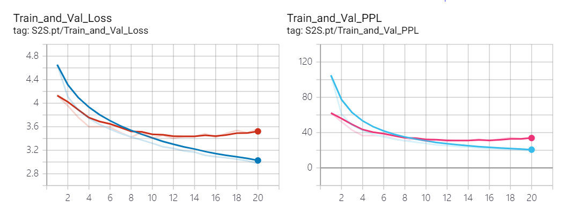
Comparison
Seq 2 Seq
Best Validation at epoch 12
Val Loss : 3.403 | Val PPL : 30.060
Notes:
RNN 은 현재 시점의 정보를 담고 있는 hidden state 가 다음 시점에서의 output을 도출하는데 영향을 주므로 시계열 혹은 시퀀스 데이터에 적합하다.
X로 Y를 예측하는 일반적인 경우도 있고 X로 다음 시점의 X를 예측하는 AR Model 둘 다 사용 가능하다.
Input과 Output에 들어가는 Sequence size에 따라 4가지로 나뉜다.
One to One은 일반적인 Vanilla RNN이고
One to Many는 Image를 Input으로 넣어 Image에 대한 설명(sequence)를 뱉어내는 Image Captioning,
Many to One은 긴 텍스트를 통해 호나 불호를 판단하는 Sentimental analysis,
Many to Many 는 번역에 주로 쓰인다.

Slide 15
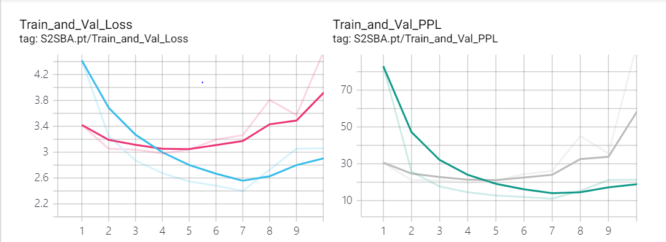
Comparison
Seq 2 Seq with attention
Best Validation at epoch 04
Val Loss : 2.980 | Val PPL : 19.694
Notes:
RNN 은 현재 시점의 정보를 담고 있는 hidden state 가 다음 시점에서의 output을 도출하는데 영향을 주므로 시계열 혹은 시퀀스 데이터에 적합하다.
X로 Y를 예측하는 일반적인 경우도 있고 X로 다음 시점의 X를 예측하는 AR Model 둘 다 사용 가능하다.
Input과 Output에 들어가는 Sequence size에 따라 4가지로 나뉜다.
One to One은 일반적인 Vanilla RNN이고
One to Many는 Image를 Input으로 넣어 Image에 대한 설명(sequence)를 뱉어내는 Image Captioning,
Many to One은 긴 텍스트를 통해 호나 불호를 판단하는 Sentimental analysis,
Many to Many 는 번역에 주로 쓰인다.

Slide 16
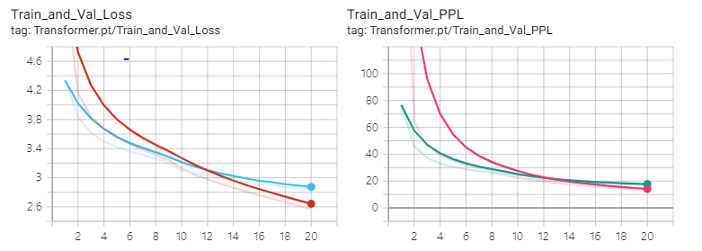
Comparison
Transformer
Best Validation at epoch 20
Val Loss : 2.846 | Val PPL :17.215
Notes:
RNN 은 현재 시점의 정보를 담고 있는 hidden state 가 다음 시점에서의 output을 도출하는데 영향을 주므로 시계열 혹은 시퀀스 데이터에 적합하다.
X로 Y를 예측하는 일반적인 경우도 있고 X로 다음 시점의 X를 예측하는 AR Model 둘 다 사용 가능하다.
Input과 Output에 들어가는 Sequence size에 따라 4가지로 나뉜다.
One to One은 일반적인 Vanilla RNN이고
One to Many는 Image를 Input으로 넣어 Image에 대한 설명(sequence)를 뱉어내는 Image Captioning,
Many to One은 긴 텍스트를 통해 호나 불호를 판단하는 Sentimental analysis,
Many to Many 는 번역에 주로 쓰인다.

Slide 17
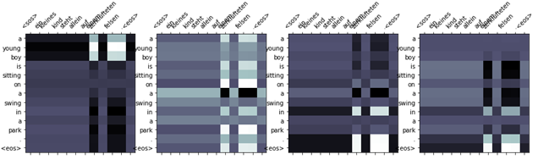
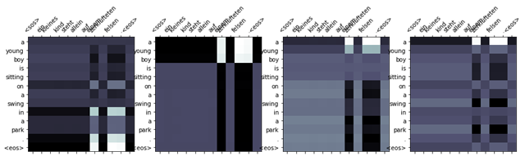
Comparison
Transformer
Attention Score map per head
Notes:
RNN 은 현재 시점의 정보를 담고 있는 hidden state 가 다음 시점에서의 output을 도출하는데 영향을 주므로 시계열 혹은 시퀀스 데이터에 적합하다.
X로 Y를 예측하는 일반적인 경우도 있고 X로 다음 시점의 X를 예측하는 AR Model 둘 다 사용 가능하다.
Input과 Output에 들어가는 Sequence size에 따라 4가지로 나뉜다.
One to One은 일반적인 Vanilla RNN이고
One to Many는 Image를 Input으로 넣어 Image에 대한 설명(sequence)를 뱉어내는 Image Captioning,
Many to One은 긴 텍스트를 통해 호나 불호를 판단하는 Sentimental analysis,
Many to Many 는 번역에 주로 쓰인다.

